Slide 2
产业研究
与龙头二
9月21日 20:15
方建伟
执业编号:A1120613090012
经传十大金牌讲师，从事证券行业10余年，自创一套“股海钓鱼操作系统”，真正教中小投资者能够理解市场，更好的适应市场，在市场当中稳定的获利！

Slide 3
0 1
行情解读
0 2
《左价值，右趋势》回顾
0 3
如何建立大股票池

Slide 4
PART 01
行情解读

Slide 5
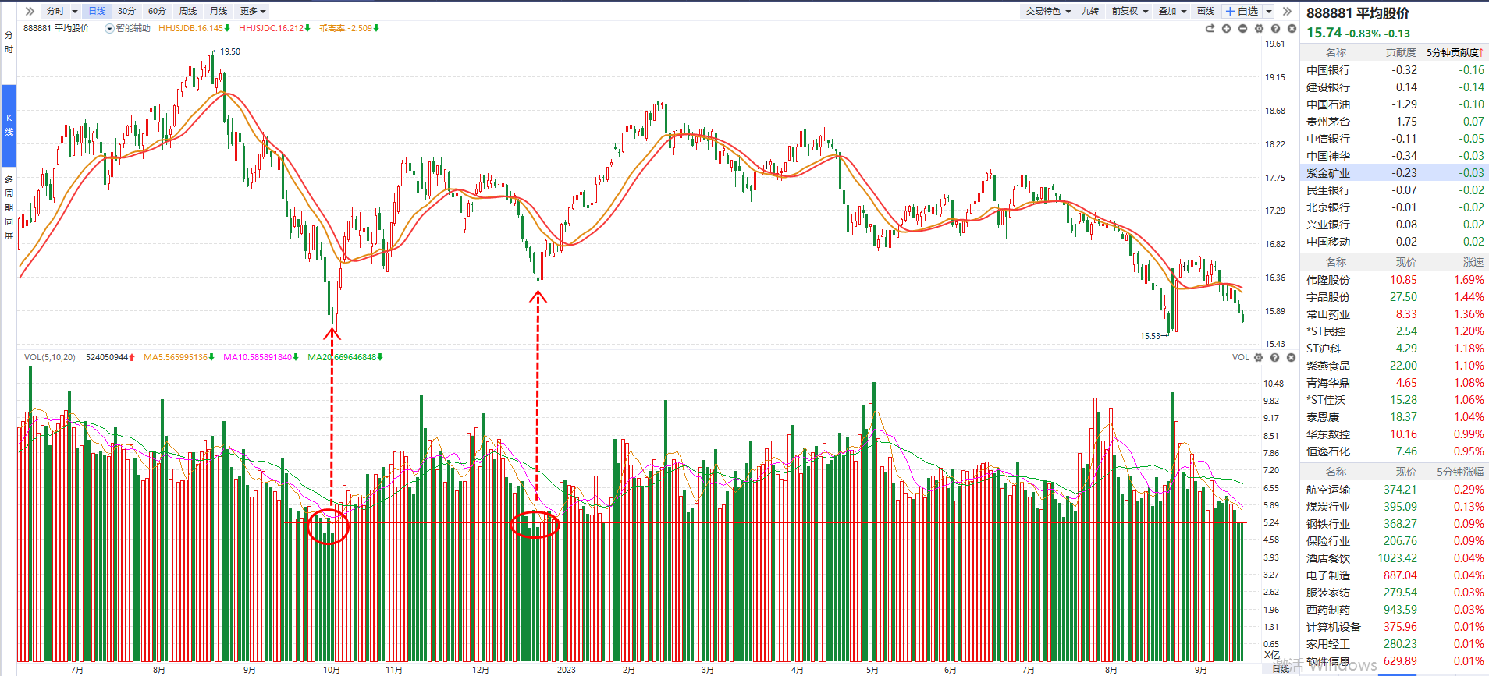
大盘分析-缩量
进入缩量

Slide 6
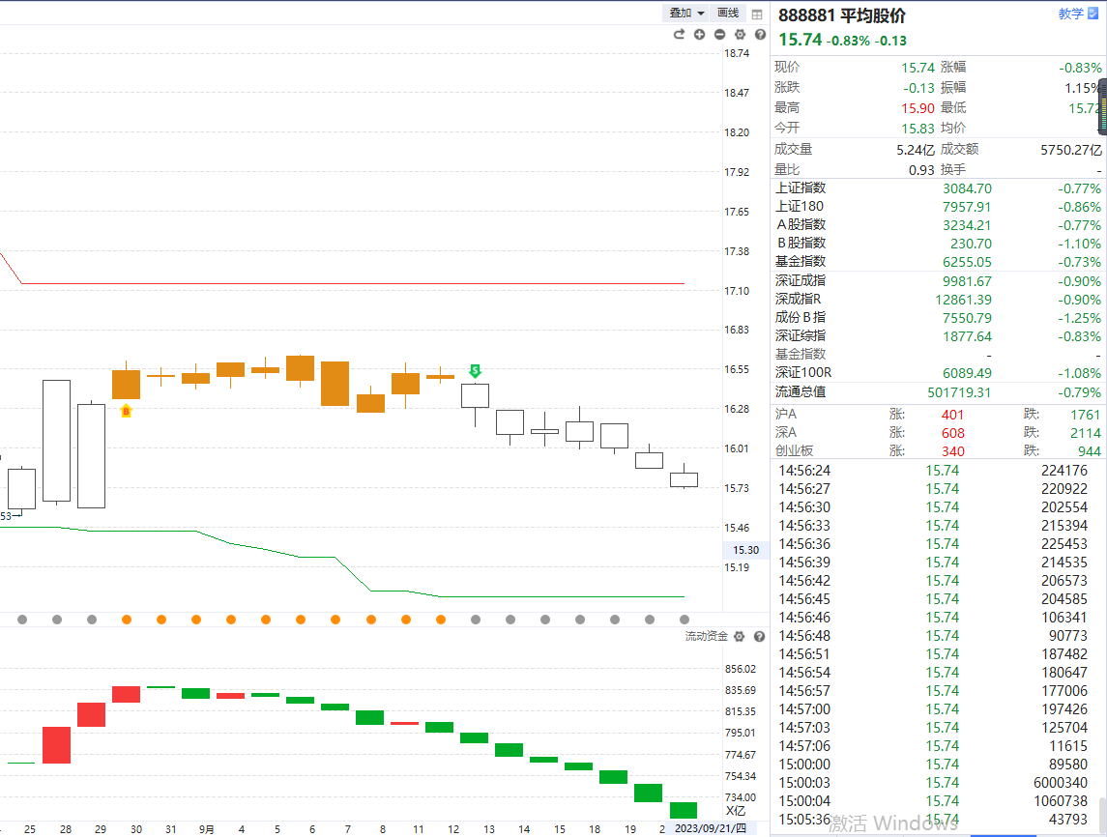
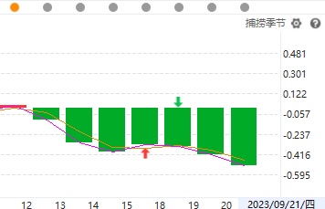
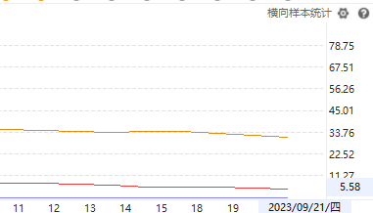
大盘分析-指标拐点
捕捞季节死叉
短线上攻5以内
短期阶段低点

Slide 7
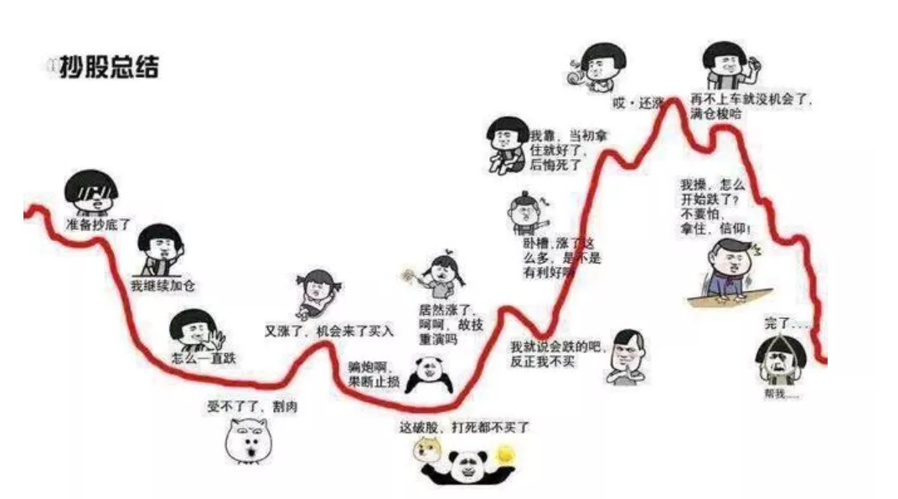
周期才是永恒的

Slide 8
PART 02
《左价值、右趋势》回顾

Slide 9
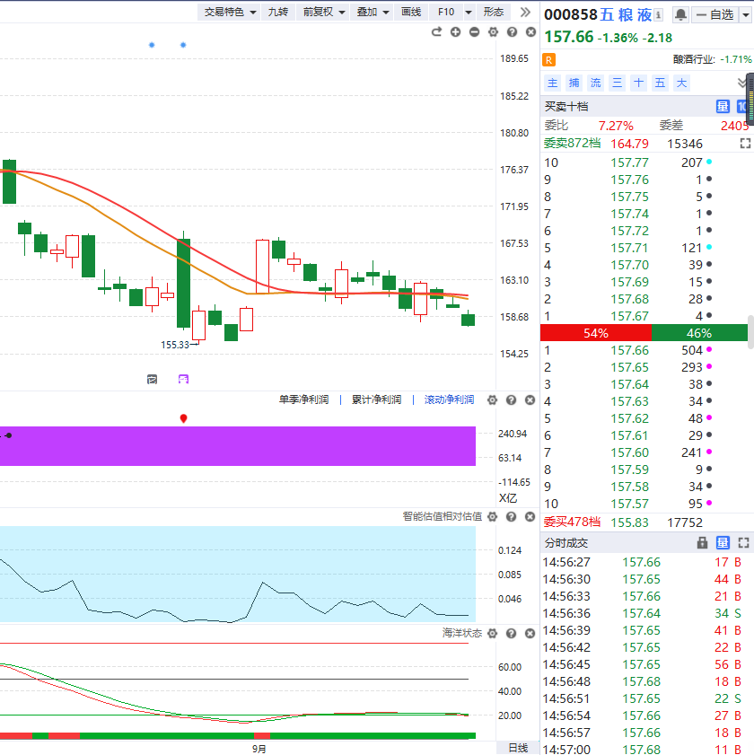
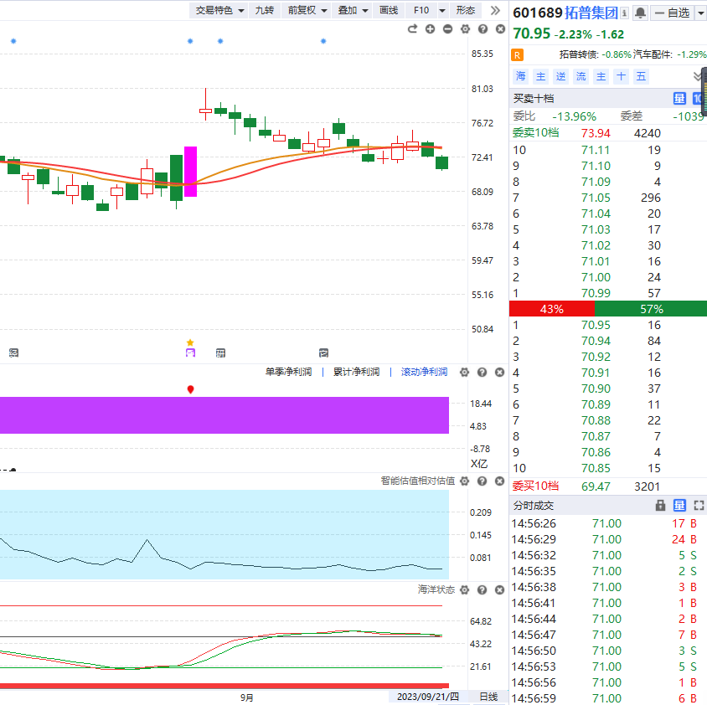
按方法策略（半）
72.4
162
回踩
-2.0%
回踩
-2.7%

Slide 10
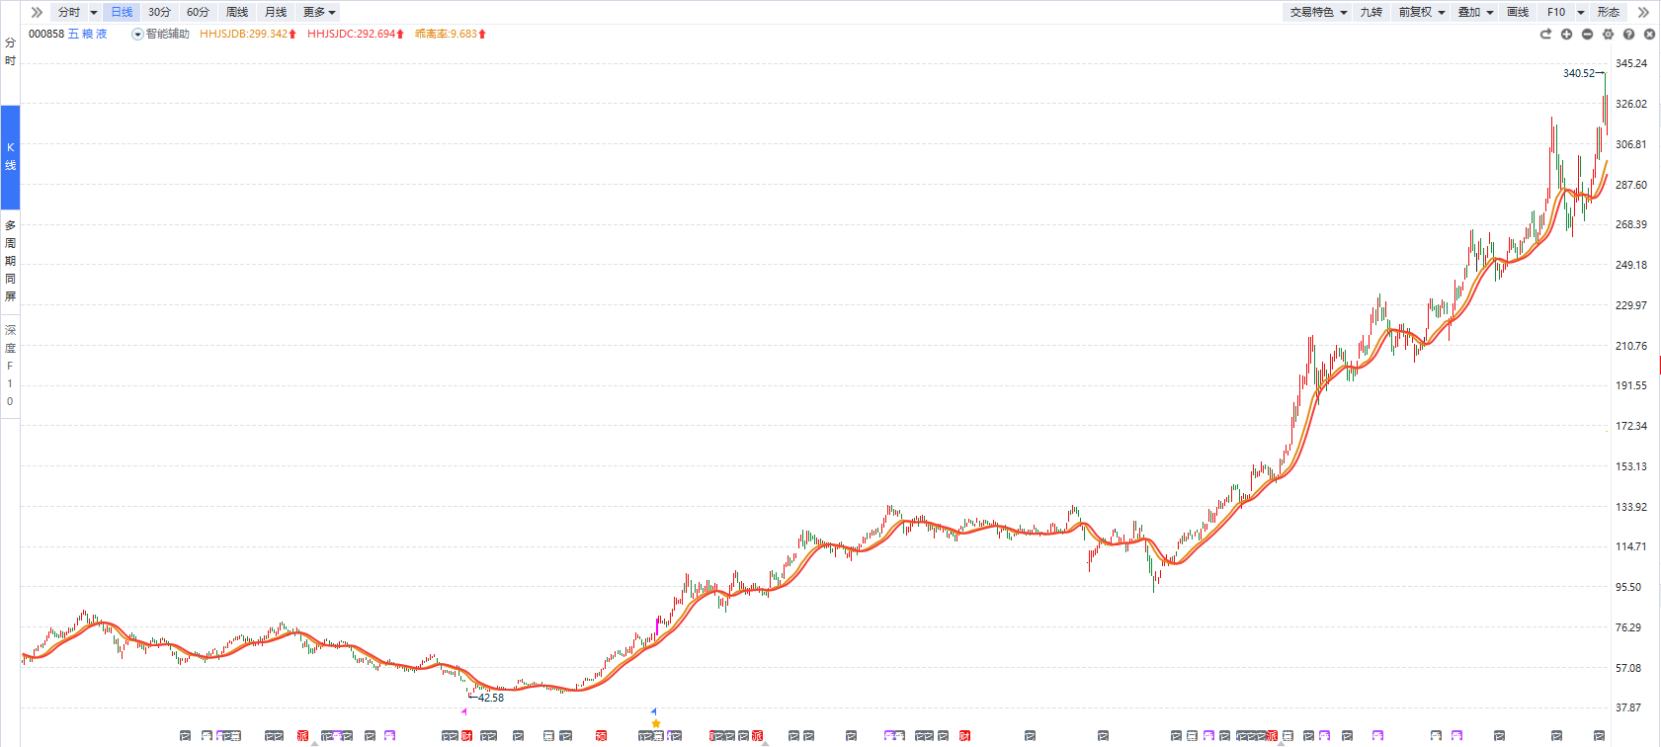
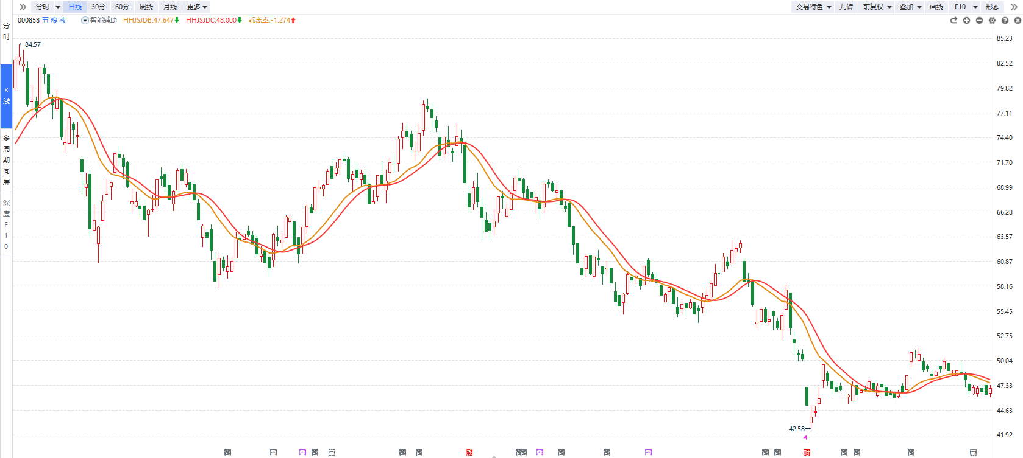
站未来看现在
2018年从84元跌到42元，跌幅50%
2019-2020年从42元涨到340元，涨幅700%

Slide 11
PART 03
如何建立大股票池

Slide 12
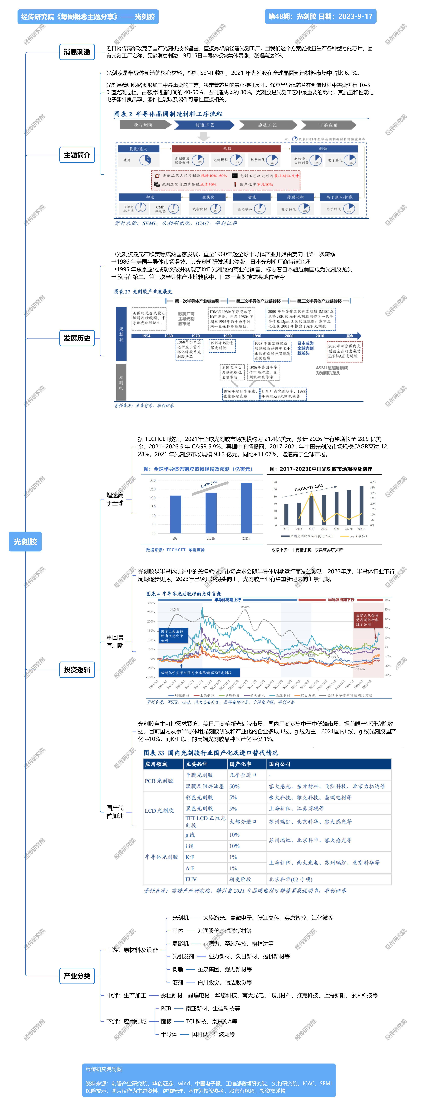
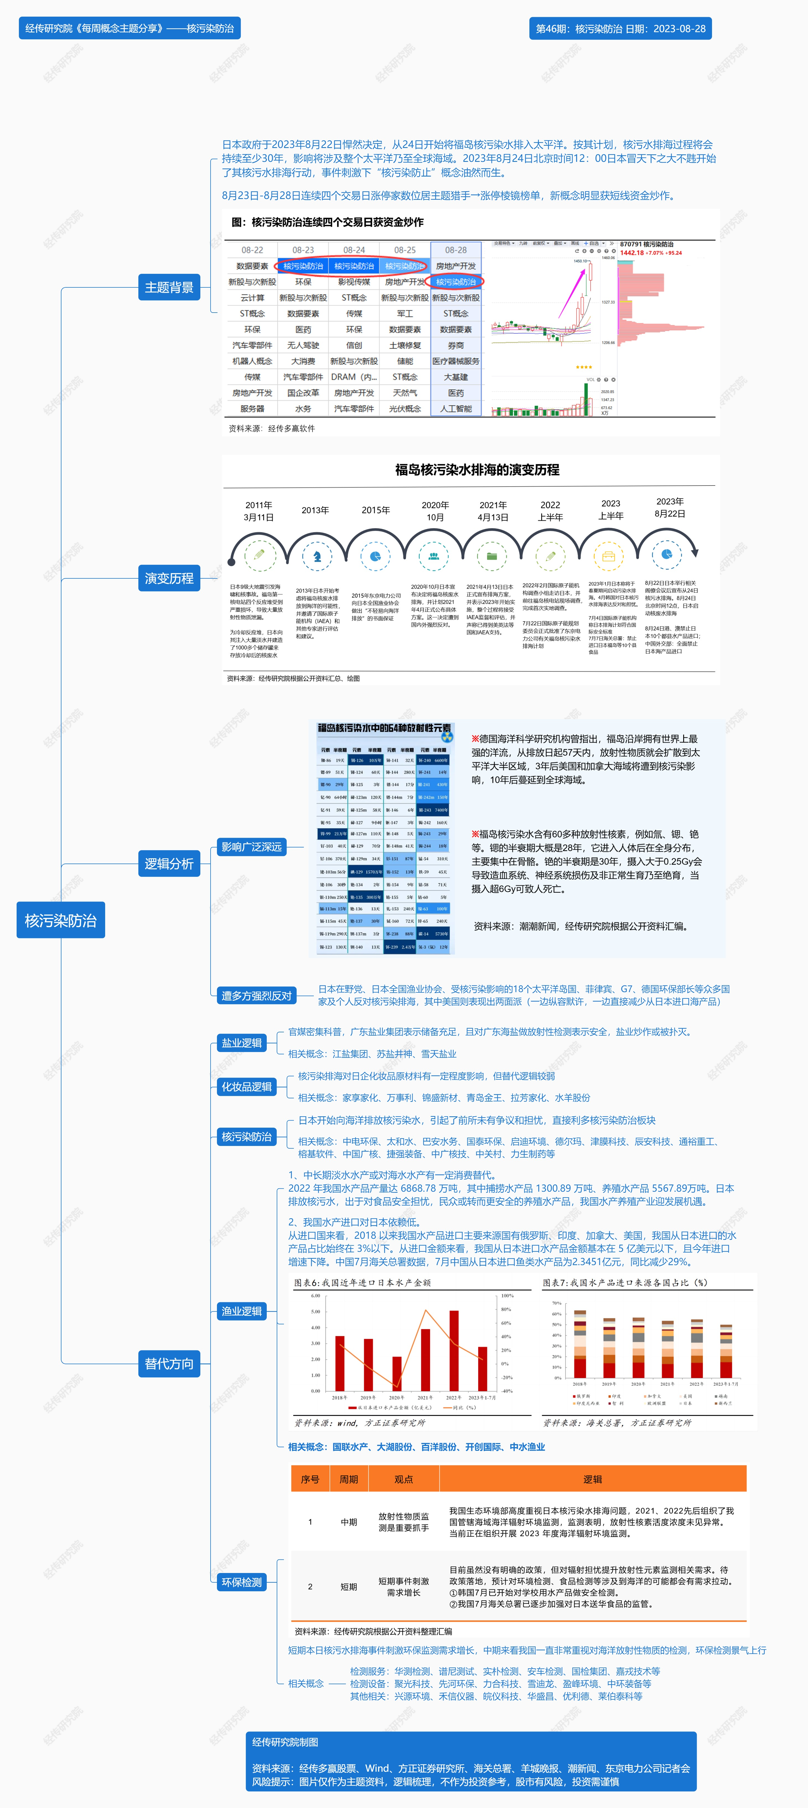
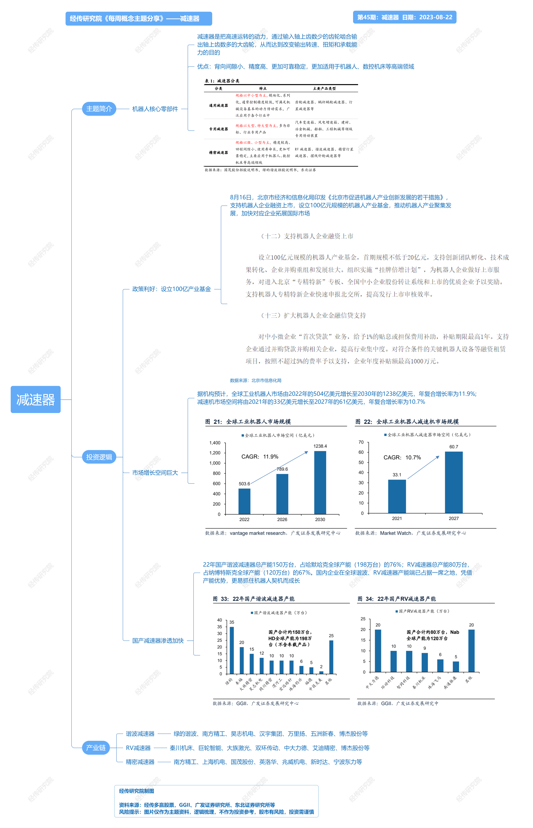
产业链学习

Slide 13
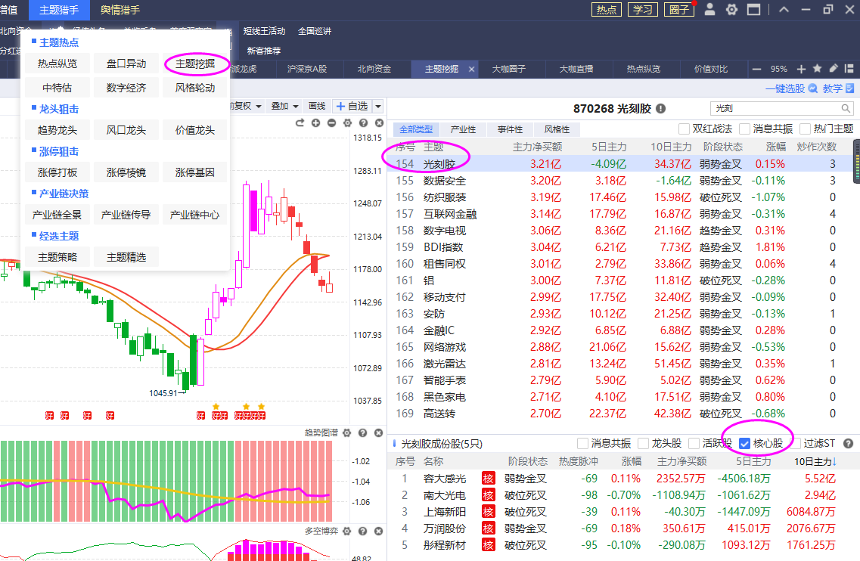
龙头研究

Slide 14
标题标题标题标题

